Slide 1
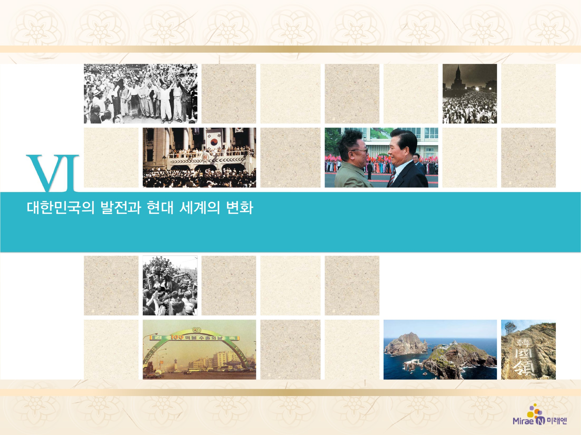
2. 자유 민주주의의 시련과 발전
민주화의 진행과 평화적 정권 교체
7

Slide 2



노태우 정부의 민주화 정책과 그 한계를 파악하고, 북방 외교의 성과를 확인할 수 있다.
김영삼 정부에서 이명박 정부까지의 주요 개혁 정책의 내용을 파악하고, 이에 따라 민주화가 어떻게 진행되어 왔는지 이해할 수 있다.

Slide 3

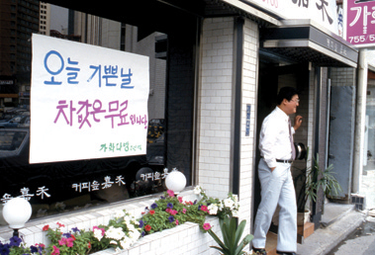
2. 자유 민주주의의 시련과 발전
민주화의 진행과 평화적 정권 교체
(334쪽)
7
“오늘 기쁜 날, 차값은 무료입니다.”
- 가화다방 주인백 -

Slide 4

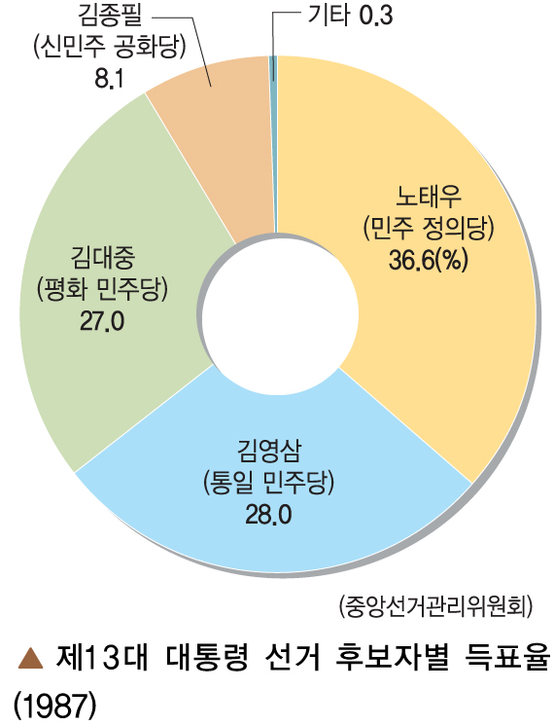
2. 자유 민주주의의 시련과 발전
민주화의 진행과 평화적 정권 교체
(334쪽)
7
1. 국민 직선 대통령 - 노태우 정부
① 5년 단임의 대통령 직선제 개헌
→ 야당의 후보 단일화 실패
→ 노태우 제13대 대통령 당선
② 여소 야대 국회, 지방 자치제
제한 실시(단체장은 대통령이 임명),
언론 기본법 폐지, 서울 올림픽 개최,
북방 외교 추진(소련·중국과 국교,
북한과 유엔 동시 가입)

Slide 5
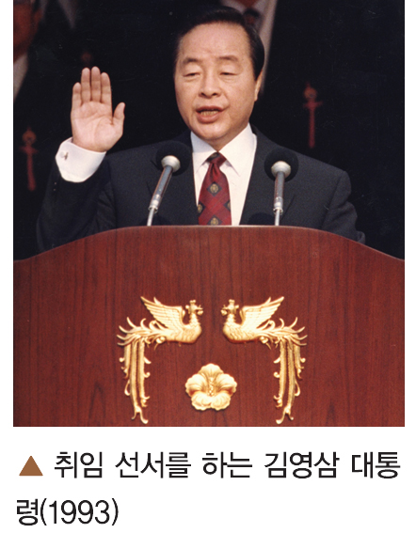
2. 자유 민주주의의 시련과 발전
민주화의 진행과 평화적 정권 교체
(335쪽)
7
2. 민간 정부의 개혁 - 김영삼 정부
① 김영삼, 김종필 세력 합당하여
민주 자유당 창당
→ 김영삼 제14대 대통령 당선
② 지방 자치제 전면 실시, 공직자
윤리법 제정(고위 공직자 재산 공개),
금융 실명제 실시, 하나회 해체,
역사 바로 세우기,
경제 협력 개발 기구(OECD) 가입,
외환 위기로 국제 통화 기금(IMF)에 지원 요청

Slide 6
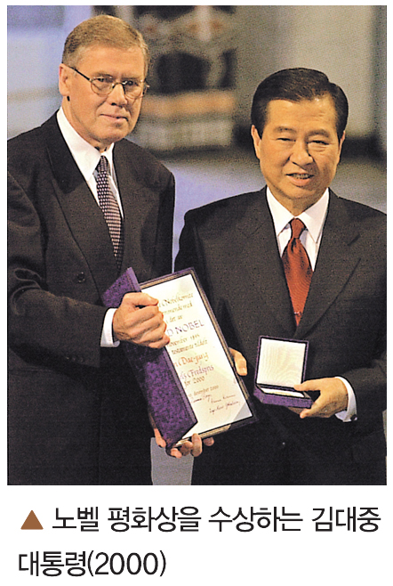
2. 자유 민주주의의 시련과 발전
민주화의 진행과 평화적 정권 교체
(335쪽)
7
3. 평화적 정권 교체 - 김대중 정부
① 국제 통화 기금 지원금 조기 상환,
은행과 기업 외국 자본에 매각,
직장인 대량 해고
② 여성부 신설, 국민 기초 생활
보장법 제정, 제주 4·3 사건 진상 조사
③ 대북 화해 협력 정책, 최초로 남북
정상 회담 개최, 6·15 남북 공동 선언,
노벨 평화상 수상

Slide 7
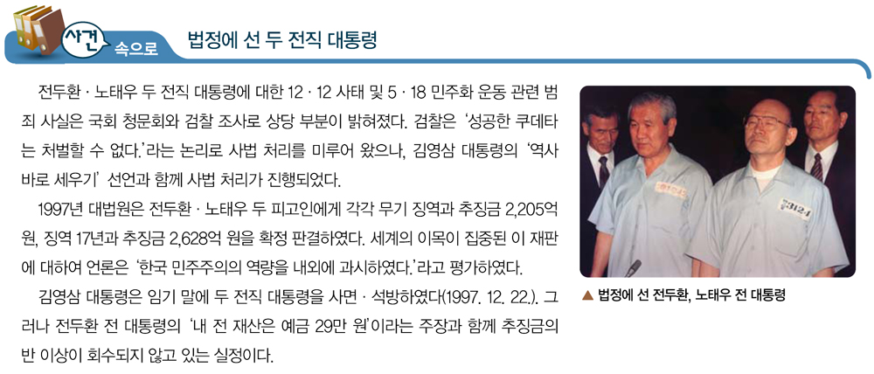
2. 자유 민주주의의 시련과 발전
민주화의 진행과 평화적 정권 교체
(335쪽)
7

Slide 8
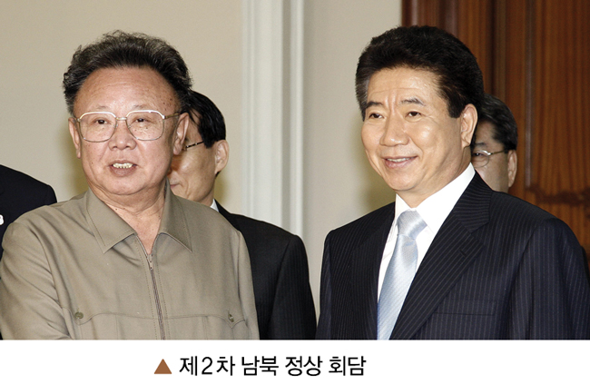
2. 자유 민주주의의 시련과 발전
민주화의 진행과 평화적 정권 교체
(336쪽)
7
4. 서민 대통령 - 노무현 정부
① 국민과 함께 하는 민주주의
표방, 정경유착 단절,
권위주의 청산 추구
② 대통령 탄핵, 국가 보안법
폐지와 사립 학교법 개정 좌절,
행정 수도 건설 특별법 위헌 판결
③ 대북 지원과 협력 사업 지속적으로 추진, 제2차 남북
정상 회담 성사

Slide 9
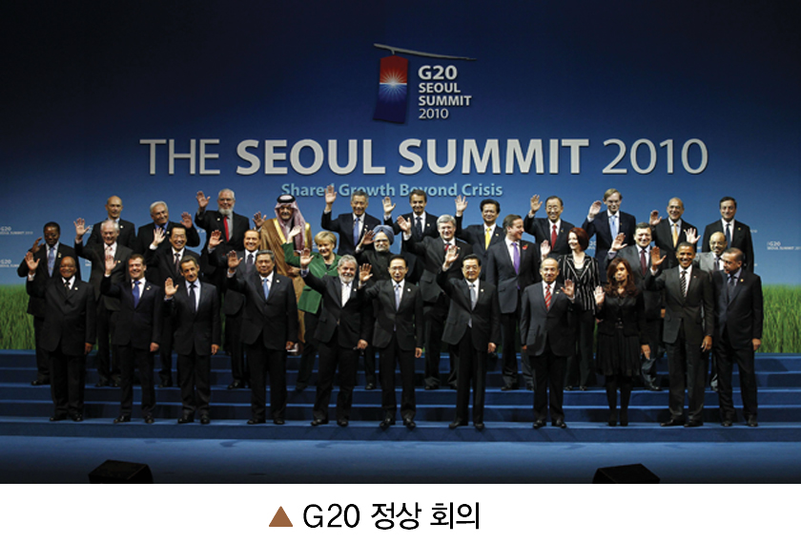
2. 자유 민주주의의 시련과 발전
민주화의 진행과 평화적 정권 교체
(336쪽)
7
5. 경제 성장 공약 - 이명박 정부
① 녹색 성장(4대강 살리기 등)
표방, 교육 경쟁력 강화 주장,
기업 활동 규제 완화와 감세
정책 추진
② 한·미 FTA 성사, G20 정상
회의 개최
③ 언론 자유 위축

Slide 10
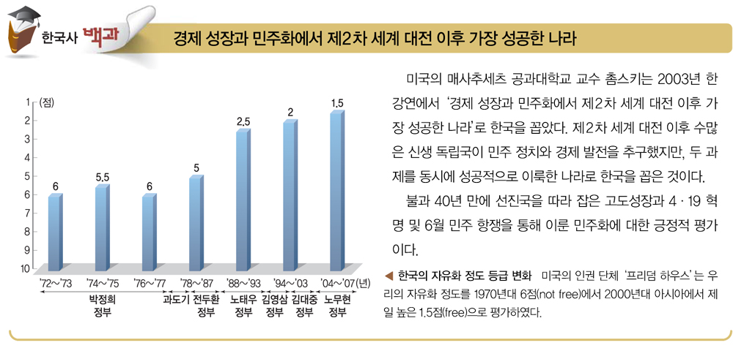
2. 자유 민주주의의 시련과 발전
민주화의 진행과 평화적 정권 교체
(336쪽)
7

Slide 11

2. 자유 민주주의의 시련과 발전
민주화의 진행과 평화적 정권 교체
(337쪽)
7
[사고력 키우기]
1. 독재와 정권 연장을 위해 추진된 개헌을 지적해 보자.
[답] 1차의 발췌 개헌과 2차의 사사오입 개헌은 이승만
정부가 정권 연장을 위해 개헌한 것이다. 6차의 3선
개헌은 박정희의 3선 가능성을 열어 준 것이고, 7차의
유신 헌법은 정권의 무한정 연장 및 독재 강화를 위한
것이었다.

Slide 12
2. 자유 민주주의의 시련과 발전
민주화의 진행과 평화적 정권 교체
(337쪽)
7
2. 민주화 운동의 성과로 이루어진 개헌을 지적해 보자.
[답] 3차의 내각 책임제 개헌은 4·19 혁명의 결과로 이루어
진 것이며, 9차의 5년 단임의 대통령 중심제 개헌은
1987년 6월 민주 항쟁의 결과로 이루어진 것이다.

Slide 13

1
한강의 기적, 그
빛과 그림자
입니다.

